Slide 1
软件架构理论及实践
华南理工大学计算机学院
gaoying@scut.edu.cn

Slide 2
课 程 内 容
◇ 软件体系结构概论
◇ 软件体系结构建模
◇ 软件体系结构风格
◇ 软件体系结构描述
◇ 动态软件体系结构
◇ Web服务体系结构
◇ 基于体系结构的软件开发
◇ 软件体系结构的分析与测试
◇ 软件体系结构评估
◇ 软件产品线体系结构

Slide 3
第8章 软件体系结构的分析与测试
8.1 可靠性建模
软件系统的可靠性评估方法主要有3 类:
基于操作剖面的模型:用户使用软件的操作及其频率信息;
基于状态的模型:基于状态的模型通常假设软件的控制转移具有Markov 性质,但基于构件的软件系统难以保证Markov 模型需要的构件独立性假设;
基于路径的模型:通常在实现后对软件系统可靠性进行评估.

Slide 4
第8章 软件体系结构的分析与测试
8.1 可靠性建模
由于软件可靠性与使用该软件的环境相关,因此,技术指标中的可靠性表述不仅仅是某个具体的指标参数,而是一组指标参数,可用“映射”关系来表示:给定一个使用环境,则返回一个该环境下的可靠性情况.
通常考虑两个因素:
数据必须足够在具体环境下对软构件可靠性作出估计;
开发者对这些数据的收集也要在可以接受的代价范围内.

Slide 5
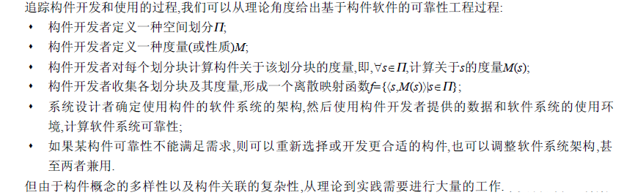
第8章 软件体系结构的分析与测试
8.1 可靠性建模

Slide 6
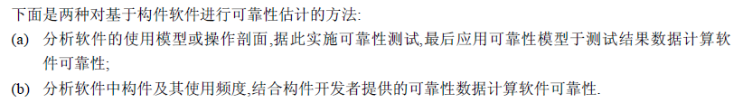
第8章 软件体系结构的分析与测试
8.1 可靠性建模
◇基于构件软件的可靠性通用模型

Slide 7
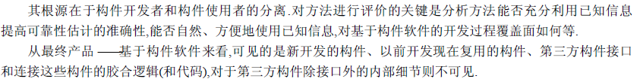

第8章 软件体系结构的分析与测试
8.1 可靠性建模

Slide 8
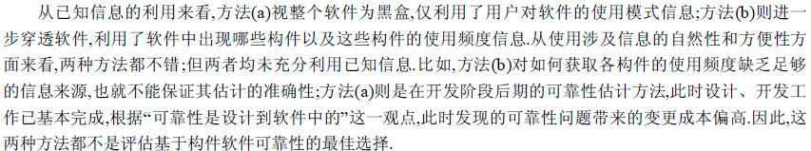
第8章 软件体系结构的分析与测试
8.1 可靠性建模

Slide 9
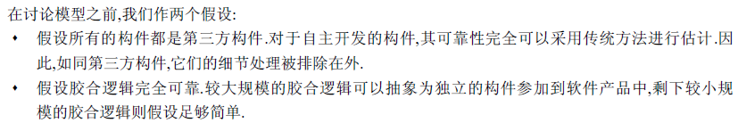
第8章 软件体系结构的分析与测试
8.1 可靠性建模
基于构件软件中的函数

Slide 10

第8章 软件体系结构的分析与测试
8.1 可靠性建模

Slide 11
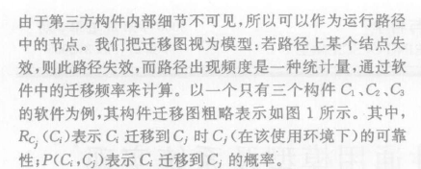
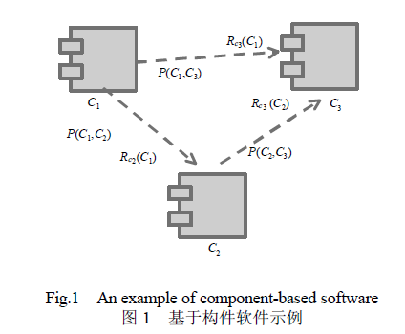
第8章 软件体系结构的分析与测试
8.1 可靠性建模

Slide 12
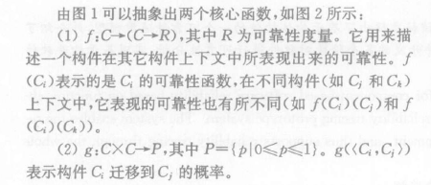
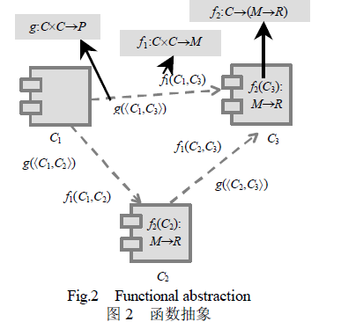
第8章 软件体系结构的分析与测试
8.1 可靠性建模

Slide 13
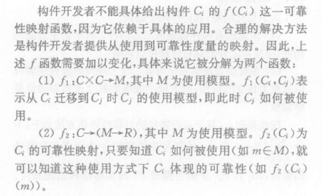
第8章 软件体系结构的分析与测试
8.1 可靠性建模

Slide 14
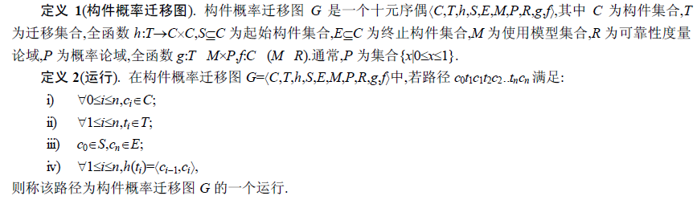
第8章 软件体系结构的分析与测试
8.1 可靠性建模
基于构件软件的可靠性通用模型——构件概率迁移图

Slide 15
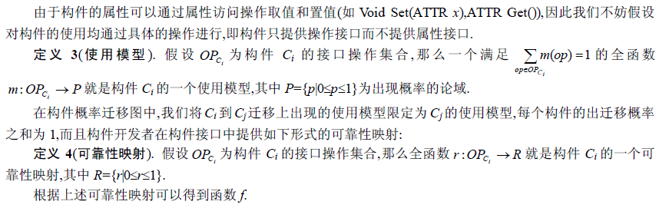
第8章 软件体系结构的分析与测试
8.1 可靠性建模
通用模型实例化及可靠性估计方法:

Slide 16
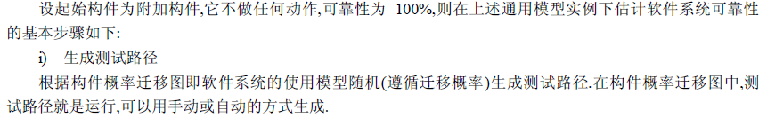
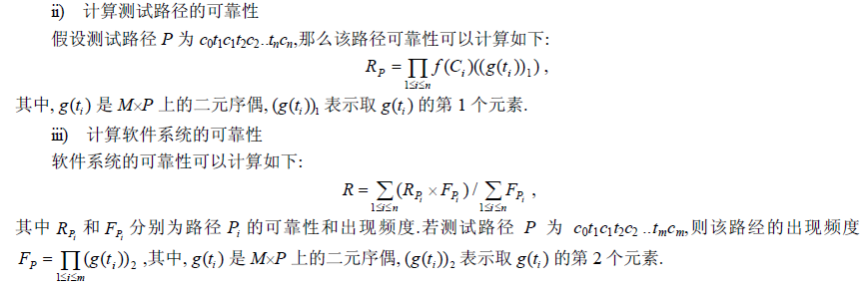
第8章 软件体系结构的分析与测试
8.1 可靠性建模

Slide 17

第8章 软件体系结构的分析与测试
8.2 可靠性风险分析
◇ 软件体系结构风险分析背景

Slide 18
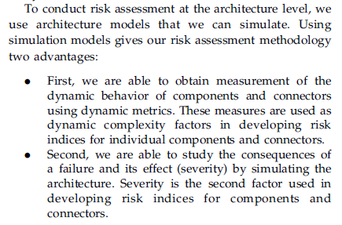
第8章 软件体系结构的分析与测试
8.2 可靠性风险分析
◇ 软件体系结构风险分析背景

Slide 19
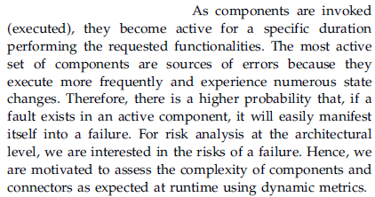
第8章 软件体系结构的分析与测试
8.2 可靠性风险分析
◇ Dynamic Metrics

Slide 20
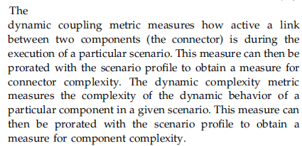
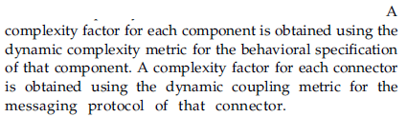
第8章 软件体系结构的分析与测试
8.2 可靠性风险分析
◇ 软件体系结构风险分析背景

Slide 21
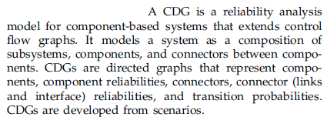
第8章 软件体系结构的分析与测试
8.2 可靠性风险分析
◇ Component Dependency Graphs

Slide 22
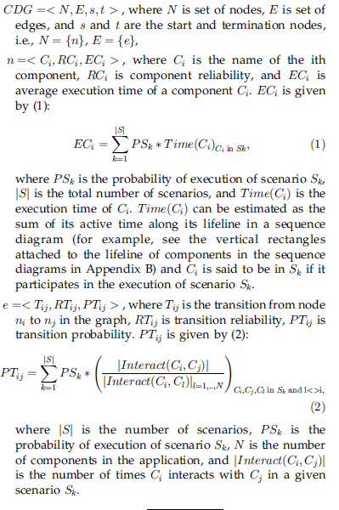
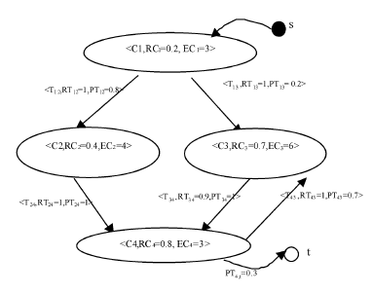
第8章 软件体系结构的分析与测试
8.2 可靠性风险分析

Slide 23
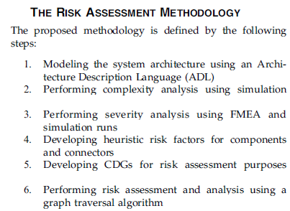
第8章 软件体系结构的分析与测试
8.2 可靠性风险分析

Slide 24
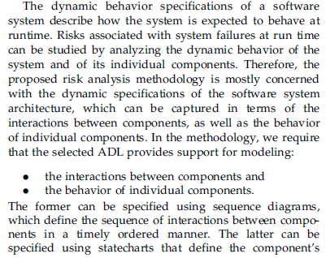
第8章 软件体系结构的分析与测试
8.2 可靠性风险分析
◇ Architecture Modeling

Slide 25
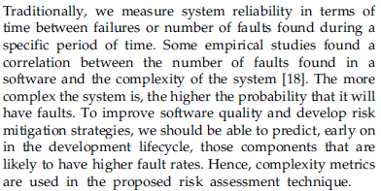
第8章 软件体系结构的分析与测试
8.2 可靠性风险分析
◇ Complexity Analysis

Slide 26
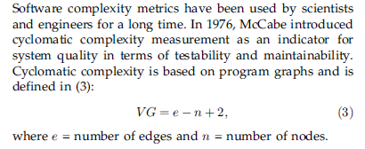
第8章 软件体系结构的分析与测试
8.2 可靠性风险分析
◇ Component Complexity

Slide 27
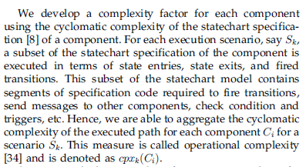
第8章 软件体系结构的分析与测试
8.2 可靠性风险分析

Slide 28
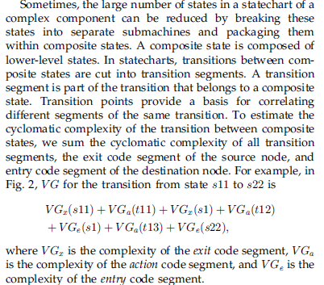
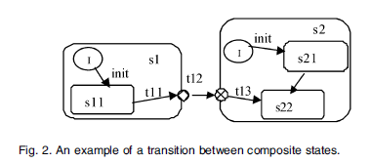
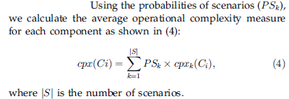
第8章 软件体系结构的分析与测试
8.2 可靠性风险分析

Slide 29
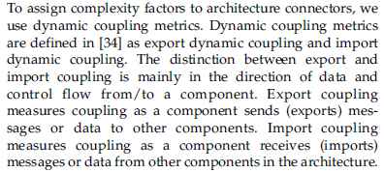
第8章 软件体系结构的分析与测试
8.2 可靠性风险分析
Connector Complexity

Slide 30
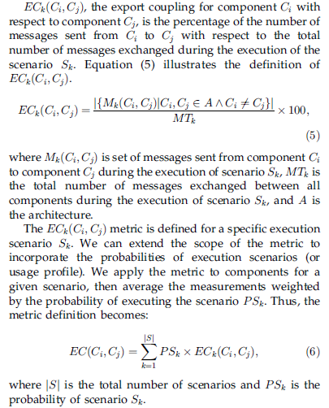
第8章 软件体系结构的分析与测试
8.2 可靠性风险分析

Slide 31
第8章 软件体系结构的分析与测试
8.2 可靠性风险分析
Severity Analysis
The Failure Mode and Effect Analysis (FMEA) technique is a systematic approach that details all possible failure modes and identifies their resulting effect on the system.
FMEA is suitable for severity analysis at the architectural level.When analyzing failure modes, the analyst focuses on those modes for each individual architecture element (a component or a connector). First, the analyst identifies failure modes of architecture elements, studies the effect of these failures, ranks the severity of each failure, and identifies the worst-case effect on the system.

Slide 32
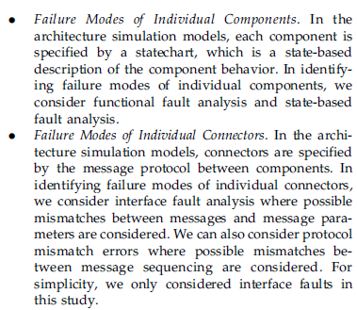
第8章 软件体系结构的分析与测试
8.2 可靠性风险分析
Identifying Failure Modes

Slide 33
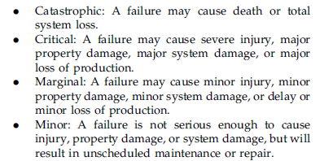
第8章 软件体系结构的分析与测试
8.2 可靠性风险分析
Ranking Severity

Slide 34
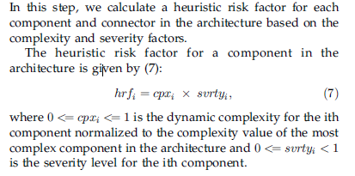
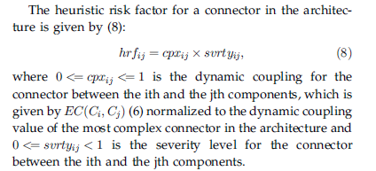
第8章 软件体系结构的分析与测试
8.2 可靠性风险分析
◇ Develop Reliability Risk Factors for Architecture Elements

Slide 35
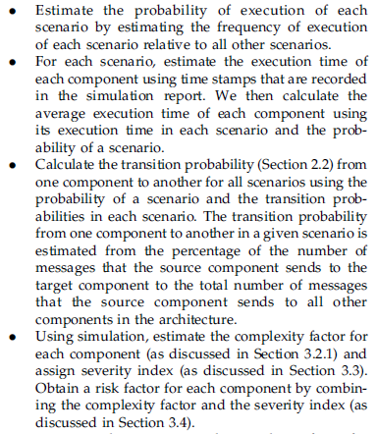
第8章 软件体系结构的分析与测试
8.2 可靠性风险分析
Develop Component Dependency Graphs

Slide 36
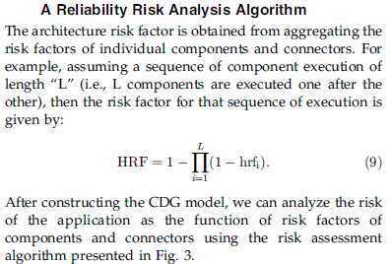
第8章 软件体系结构的分析与测试
8.2 可靠性风险分析

Slide 37
第8章 软件体系结构的分析与测试
8.3 基于SA的软件测试
软件体系结构测试与程序测试有所不同, 它是检查软件设计的适用性, 这种测试不考虑软件的实现代码, 所以基于实现和说明的程序测试方法对软件体系结构测试并不适用.与传统的软件测试一样,基于体系结构的软件测试也需要研究测试内容、测试准则、测试用例、测试充分性及测试方法等问题.

Slide 38
第8章 软件体系结构的分析与测试
8.3 基于SA的软件测试
体系结构描述的各个部分必须相互一致, 不能彼此冲突, 因为体系结构主要关注系统的结构和组装, 如果参与组装的各个部分之间彼此冲突, 那么由此组装、精化和实现的系统一定不能工作. 因此, 体系结构的分析和测试主要考虑:
组件端口行为与连接器约束是否一致、兼容,
单元间的消息是否一致、可达,
相关端口是否可连接, 体系结构风格是否可满足.

Slide 39
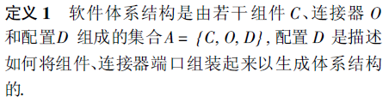
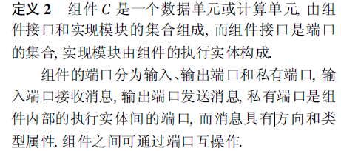
第8章 软件体系结构的分析与测试
8.3 基于SA的软件测试
对软件体系结构的抽象模型进行了定义:

Slide 40
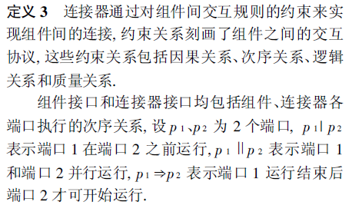
第8章 软件体系结构的分析与测试
8.3 基于SA的软件测试
对软件体系结构的抽象模型进行了定义:

Slide 41
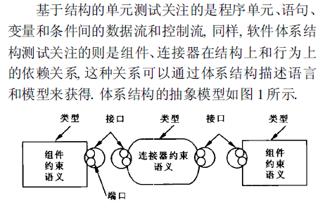
第8章 软件体系结构的分析与测试
8.3 基于SA的软件测试
对软件体系结构的抽象模型进行了定义:
体系结构将组件、连接器和接口作为结构的基本单元, 而体系结构的语义和语法约束了这些单元的关系.

Slide 42
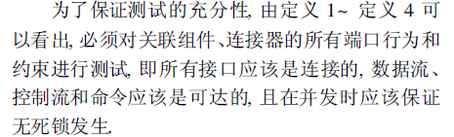
第8章 软件体系结构的分析与测试
8.3 基于SA的软件测试
组件端口及其所允许的消息类型构成了组件的静态结构:

Slide 43
第8章 软件体系结构的分析与测试
8.3 基于SA的软件测试
测试准则:􀀁 测试应覆盖所有的组件及各个组件的接口、各个连接器的接口、组件之间的直接连接、组件之间的间接连接.

Slide 44
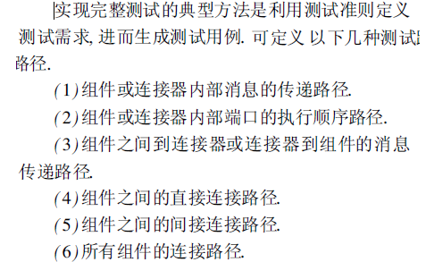
第8章 软件体系结构的分析与测试
8.3 基于SA的软件测试
测试需求和测试用例的生成

Slide 45
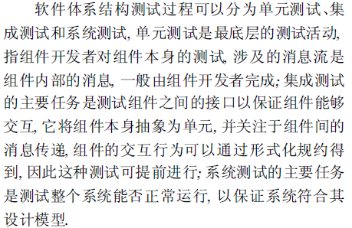
第8章 软件体系结构的分析与测试
8.3 基于SA的软件测试
◇ 测试方法

Slide 46
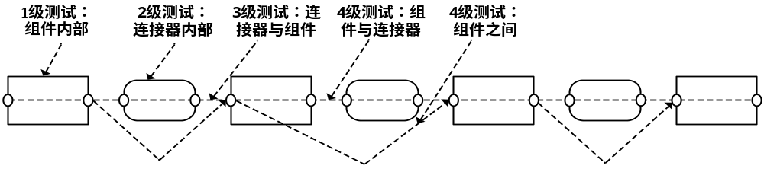
第8章 软件体系结构的分析与测试
8.3 基于SA的软件测试
◇ 测试方法

Slide 47
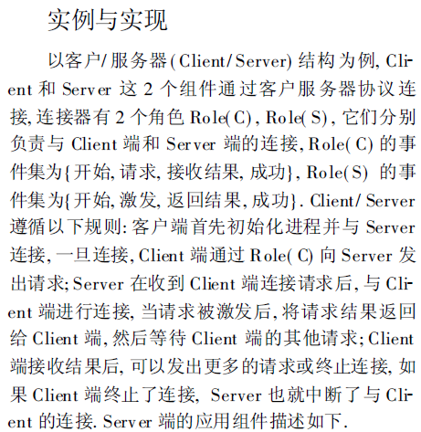
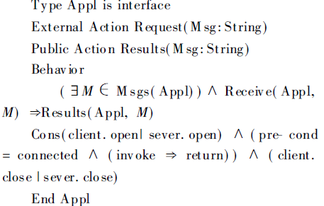
第8章 软件体系结构的分析与测试
8.3 基于SA的软件测试

Slide 48
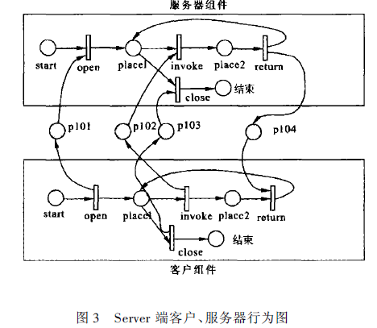
第8章 软件体系结构的分析与测试
8.3 基于SA的软件测试
◇ 实例与实现
External 是组件所需的环境集合, Public 是组件能提供给环境或其他组件的功能集合, Behavior是组件行为语义描述, Msgs 是消息集合, Cons 是组件行为约束, pre cond 表示前置条件.

Slide 49
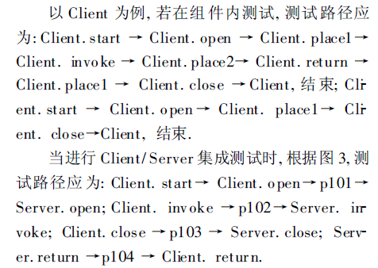
第8章 软件体系结构的分析与测试
8.3 基于SA的软件测试
◇ 实例与实现

Slide 50
第8章 软件体系结构的分析与测试
本章作业与思考题
1、什么是软件体系结构的可靠性？为什么要研究软件体系结构的可靠性？
2、如何模型化系统的可靠性？
3、软件体系结构风险分析有哪些基本步骤？
4、软件体系结构测试与程序测试的主要区别是什么？

